Slide 1
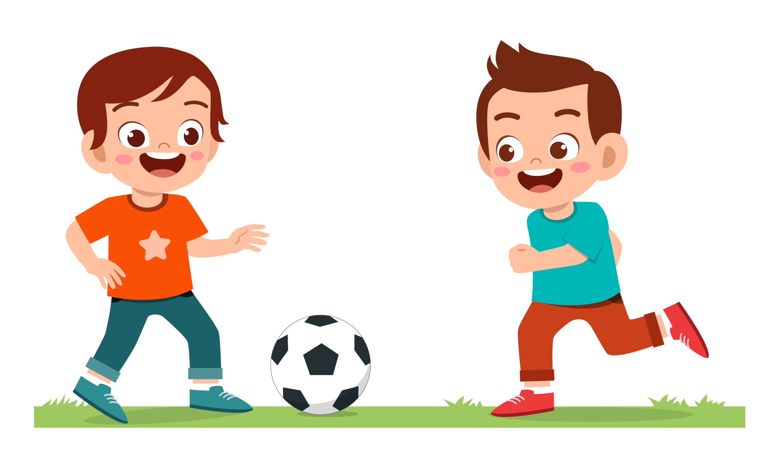
ФИЗИЧКО ВАСПИТАЊЕ

Slide 2
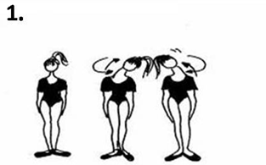
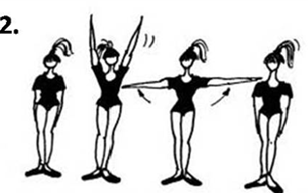
ДИЗАЊЕ И НОШЕЊЕ 3 – 4 ЛОПТЕ НА РАЗЛИЧИТE НАЧИНE
1. Вјежбе за врат
Став спетни, руке су уз тијело. Лагано савијати главу напријед – назад, лијево – десно (2 пута).
2. Вјежба за рамена
Руке су спуштене уз тијело, подићи их затегнутих лактова у страну изнад главе, спустити по истој путањи (2 пута).

Slide 3
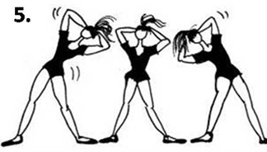
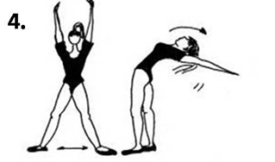
3.
3. Вјежба за труп
Руке ставити на потиљак и кружити горњим дијелом тијела у једном правцу, па у другом
(2 пута).
4. Вјежба за груди
Раскорачни став, руке узручити, замахнути уназад што више објема истовремено, па их вратити по истој путањи, без савијања лактова (2 пута).

Slide 4
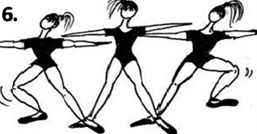
5.
5. Вјежба за ноге
Раскорачни став, руке раширене у страну, пренос тежине на лијеву ногу, зиб у откораку лијево; пренос тежине на десну ногу, зиб у откораку десно (2 пута).

Slide 5
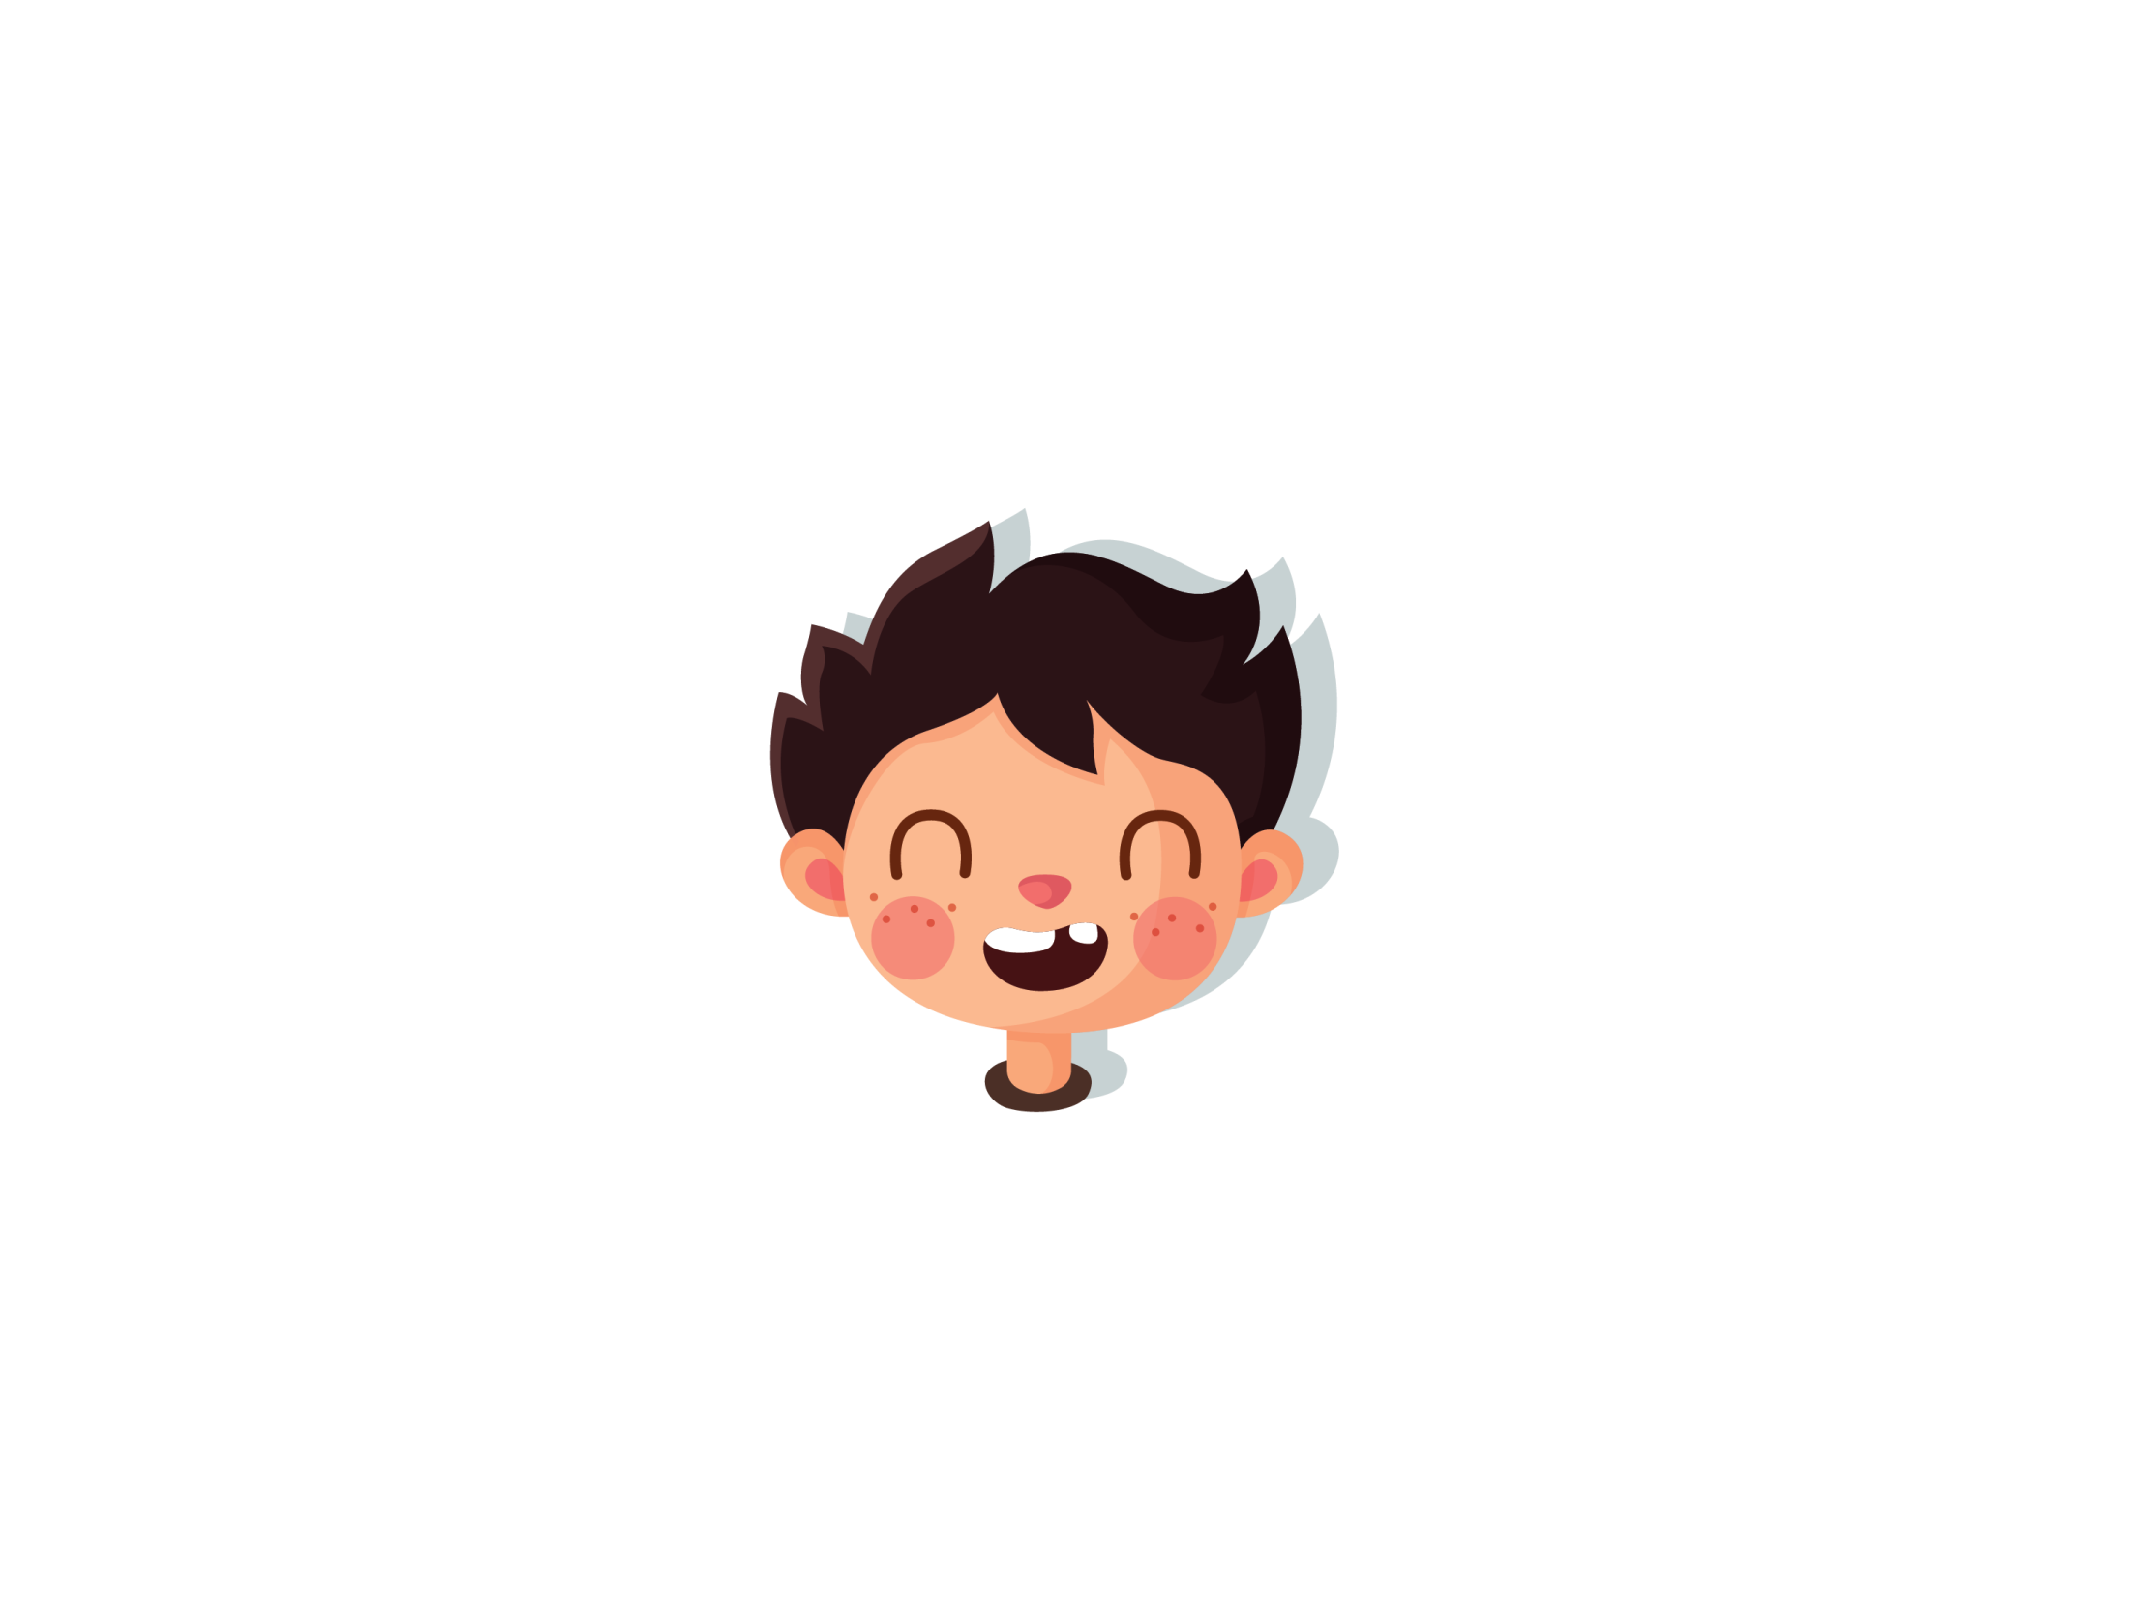
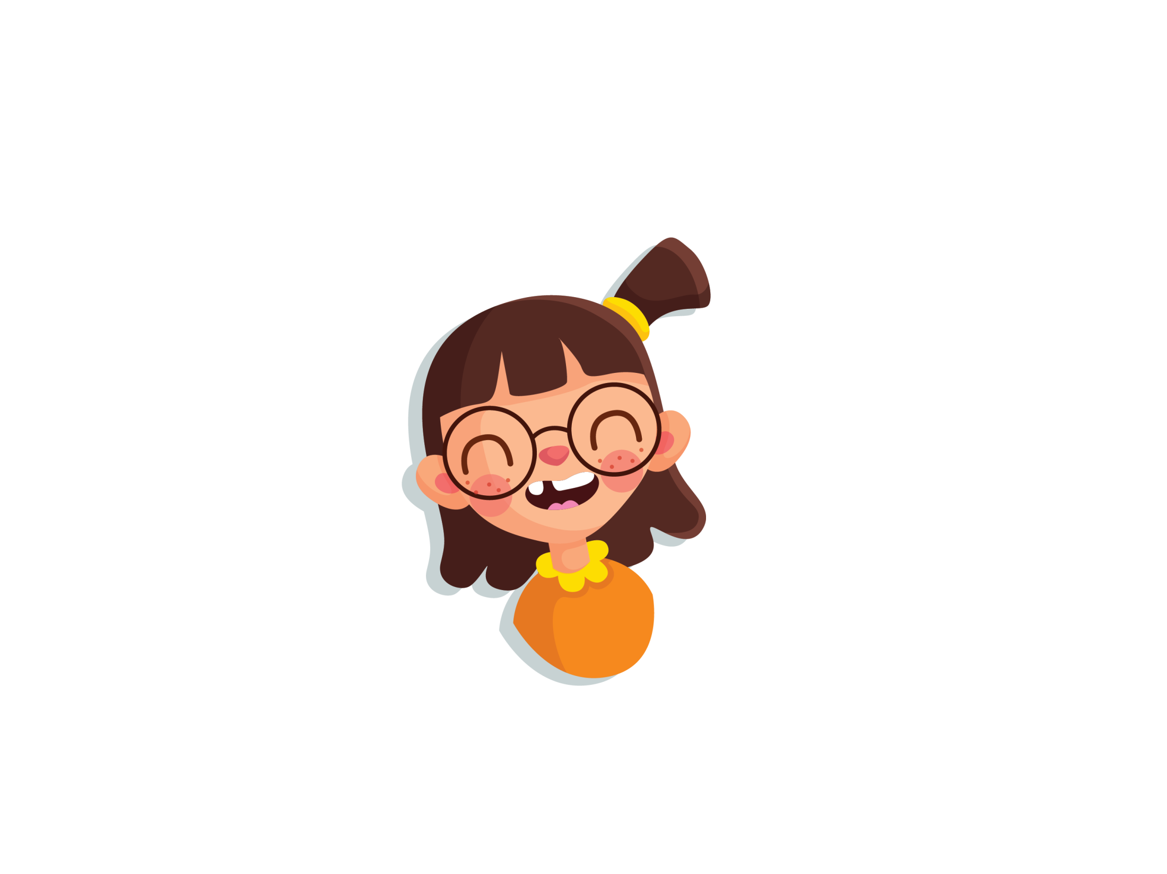
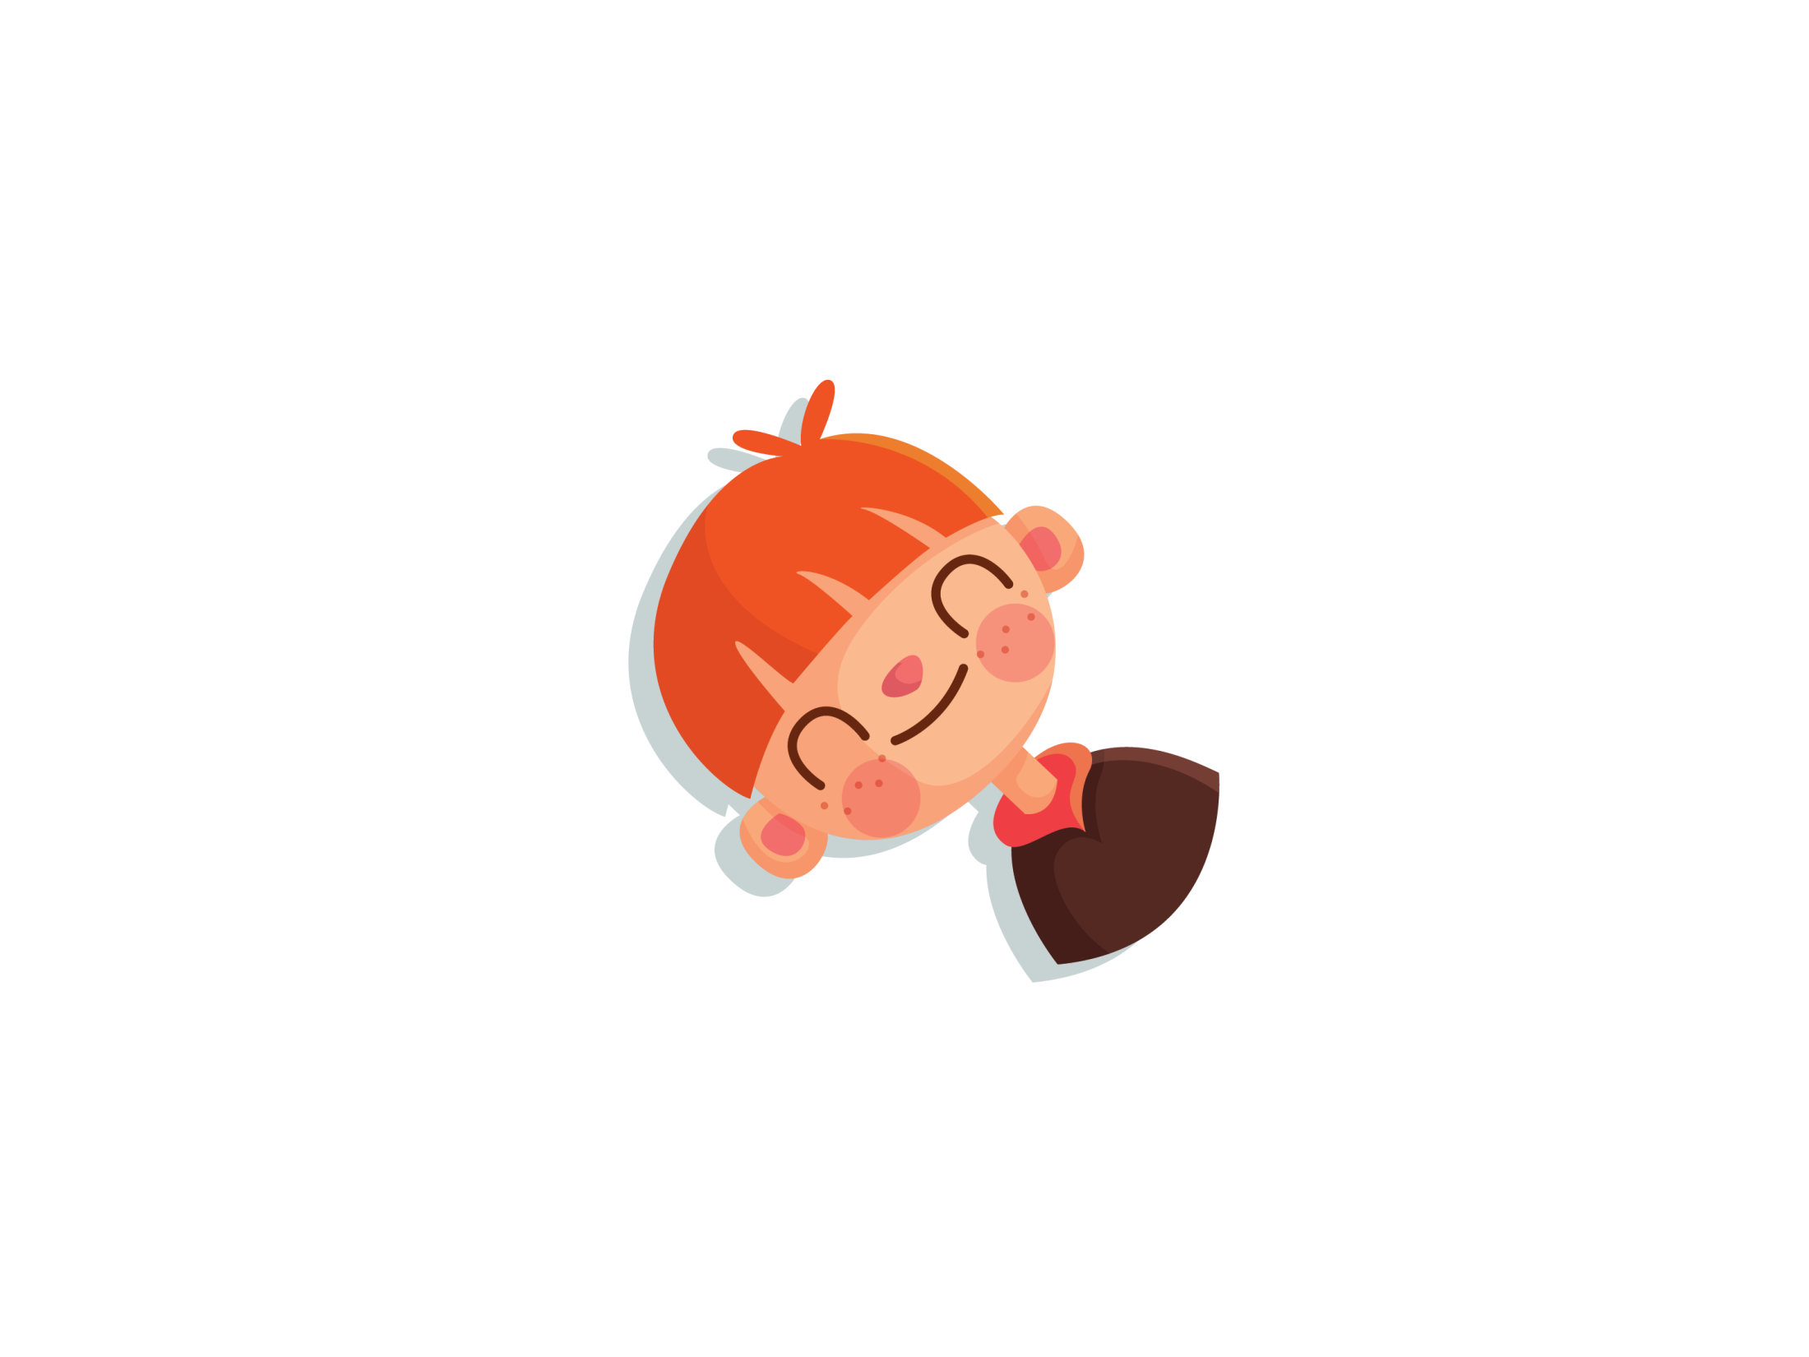

Slide 6
